Slide 1
Oferta programowa Fundacji na rzecz Nauki Polskiej
Krystyna Frąk
Starszy Koordynator Programu FNP
Lubelskie Forum Młodych Naukowców
22 maja 2017

Slide 2
Kim jesteśmy
Fundacja na rzecz Nauki Polskiej jest pozarządową, apolityczną instytucją typu non profit, ustanowioną w 1991 roku - 25 lat działalności
Fundusz założycielski - z części likwidowanego Centralnego Funduszu Rozwoju Nauki i Techniki wynosił 95 mln zł
Jest największym pozabudżetowym źródłem finansowania nauki w Polsce (środki własne z pomnażania kapitału żelaznego i fundusze strukturalne)
Na wsparcie nauki i uczonych przekazano łącznie ponad 928 mln zł
Fundacja na rzecz Nauki Polskiej jest organizacją pożytku publicznego zarejestrowana w KRS pod numerem 0000109744.

Slide 3
Misja Fundacji:
„Wspieramy najlepszych,
aby mogli stać się jeszcze lepsi ”
pomagamy najzdolniejszym uczonym w rozwoju ich kariery naukowej i realizacji innowacyjnych projektów badawczych

Slide 4
FNP działa w 4 podstawowych obszarach:
przyznaje nagrody i stypendia
wspiera rozwój warsztatów naukowych i komercjalizację wyników badań naukowych
prowadzi programy wydawnicze
realizuje programy współpracy międzynarodowej

Slide 5
Zasady działania Fundacji
konkursowe zasady przyznawania wsparcia konkursy we wszystkich programach
doskonałość naukowa - najważniejsze kryterium decydujące o przyznaniu finansowania
niezależny system oceny wniosków peer review jest podstawowym i najważniejszych narzędziem oceny każdego zgłoszonego do Fundacji wniosku
wsparcie bezpośrednie
przejrzystość - poddawanie się co roku zewnętrznemu audytowi finansowemu i publikowanie co roku raportów, zarówno finansowych, jak i programowych

Slide 6
Sposób działania Fundacji
koncentracja na młodych naukowcach
pomoc w najważniejszych etapach kariery naukowej
studia doktoranckie
post doc
uzyskiwanie niezależności badawczej
obejmowanie wszystkich obszarów nauki
wsparcie dla zespołów i badaczy indywidualnych

Slide 7
FNP dla naukowców i firm
Projekty Grantowe

Slide 8
Założenia
Granty od 800 tys. do 3,5 mln zł na projekty trwające od 2 do 5 lat (łącznie z przedłużeniami)
Atrakcyjne warunki finansowe (wynagrodzenia, stypendia)
Stabilne zatrudnienie
Dla osób co najmniej ze stopniem doktora, niezależnie od narodowości
Jednostki naukowe, konsorcja i przedsiębiorstwa
Projekty B+R wpisujące się w KIS
FIRST TEAM
TEAM & TEAM-TECH
HOMING
POWROTY
Programy współfinansowane w ramach Programu Operacyjnego Inteligentny Rozwój (PO IR).

Slide 9
Siła zespołów
Doskonałe umysły – liderzy gwarantujący sukces
Wsparcie karier młodych naukowców w sektorze B+R
Projekty przyczyniające się do rozwoju nowoczesnych gałęzi gospodarki, firm technologicznych i start-upów
TEAM
Doświadczeni naukowcy realizujący projekty o globalnym znaczeniu
TEAM-TECH
Doświadczeni naukowcy wdrażający wyniki do gospodarki
FIRST TEAM
Młodzi naukowcy zakładający swoje pierwsze zespoły

Slide 10
Młodzi naukowcy
W ramach wynagrodzeń (na podstawie umowy o pracę) kwalifikowane są całkowite koszty wynagrodzeń wraz z pozapłacowymi kosztami pracy.
Sugerowane wynagrodzenia (praca na rzecz realizacji projektu w pełnym wymiarze godzin):
Młody doktor – do 15 000 zł/miesiąc,
Doktorant – do 8 000 zł/miesiąc,
Student – do 4 000 zł/miesiąc.
Studenci i doktoranci mogą zostać przyjęci do zespołu na podstawie umowy o pracę lub na podstawie stypendium.
Sugerowane stawki stypendiów :
dla doktoranta 3500–4500 zł/miesiąc,
dla studenta 1500–2500 zł/miesiąc.

Slide 11
PRACE B+R (tzw. prace badawczo-rozwojowe)
Systematycznie prowadzone prace twórcze podjęte w celu zwiększenia zasobu wiedzy, w tym wiedzy o człowieku, kulturze i społeczeństwie, jak również w celu znalezienia nowych zastosowań dla tej wiedzy.
Obejmują trzy rodzaje prac:
badania podstawowe (basic research - prace teoretyczne i eksperymentalne nieukierunkowane na uzyskanie konkretnych zastosowań);
badana stosowane (applied research – prace badawcze podejmowane w celu zdobycia nowej wiedzy mającej konkretne zastosowania);
prace rozwojowe (experinmental development - prace polegające na zastosowaniu istniejącej już wiedzy do opracowania nowych lub ulepszenia istniejących wyrobów, usług i procesów).

Slide 12
FIRST TEAM – pierwsze zespoły badawcze kierowane przez doktorów na wczesnym etapie kariery naukowej.
Adresaci:
stopień doktora nie dłużej niż 5 lat, termin ten może zostać przedłużony do 9 lat
Warunki udziału:
zatrudnienie w zespole młodych uczonych: studentów, doktorantów lub młodych doktorów
udział co najmniej jednego partnera naukowego z kraju lub z zagranicy.

Slide 13
FIRST TEAM – pierwsze zespoły badawcze
Projekty mogą być realizowane w 3 wariantach:
przez jednostki naukowe w zakresie, w którym nie prowadzą działalności gospodarczej (bez udzielania pomocy publicznej),
przez przedsiębiorstwa (na zasadach udzielania pomocy publicznej na działalność B+R)
przez konsorcja naukowo-przemysłowe, z udziałem jednej jednostki naukowej i jednego przedsiębiorstwa

Slide 14
FIRST TEAM – pierwsze zespoły badawcze
projekty zgodne z tematami wskazanymi w wykazie Krajowych Inteligentnych Specjalizacji
projekty o znacznym potencjale aplikacyjnym bądź znaczeniu dla rozwiązania istotnego problemu społeczno-gospodarczego
projekty trwające do 36 miesięcy (z możliwością przedłużenia o 12 miesięcy z rozszerzeniem rzeczowym i finansowym)
budżet projektu nie powinien przekraczać 2 000 000 zł.

Slide 15
FIRST TEAM – pierwsze zespoły badawcze
termin składania wniosków: od 01.08.2017 do 20.09.2017
Koordynator programu:
dr Anna Raiter-Smiljanic
tel.: 22 311 84 42; 513 018 425
e-mail: anna.raiter@fnp.org.pl

Slide 16
TEAM TECH – zespoły badawcze wybitnych uczonych
Adresaci – osoby posiadające:
co najmniej stopień doktora
doświadczenie badawcze lub wdrożeniowe poparte osiągnięciami o międzynarodowym zasięgu
doświadczenie w realizacji usług badawczych bądź obsłudze urządzeń badawczych na rzecz odbiorców biznesowych
Warunki udziału:
zatrudnienie w zespole młodych uczonych: studentów, doktorantów lub młodych doktorów

Slide 17
TEAM TECH – zespoły badawcze wybitnych uczonych
projekty B+R związane z powstawaniem produktu lub procesem produkcyjnym (technologicznym lub wytwórczym) o dużym znaczeniu dla gospodarki
projekty trwające do 36 miesięcy (z możliwością przedłużenia o 12 miesięcy, z rozszerzeniem rzeczowym i finansowym)
zaleca się, aby budżet nie przekroczył 3 500 000 zł.

Slide 18
TEAM TECH – zespoły badawcze wybitnych uczonych
Zachęcamy do obejrzenia relacji ze spotkania informacyjnego poświęconego programom TEAM i TEAM-TECH z dn.10 maja 2016
termin składania wniosków: od 20.04.2017 do 20.06.2017
Koordynator Programu
dr inż. Dariusz Łukaszewski
tel.: 22 311 84 25, kom. 604 124 840
e-mail: dariusz.lukaszewski@fnp.org.pl

Slide 19
TEAM – zespoły badawcze wybitnych uczonych
Adresaci:
Osoby posiadające co najmniej stopień doktora
Osoby posiadające doświadczenie badawcze lub wdrożeniowe poparte osiągnięciami o międzynarodowym zasięgu
Warunki udziału:
zatrudnienie w zespole młodych uczonych: studentów, doktorantów lub młodych doktorów
udział co najmniej jednego partnera naukowego z kraju lub z zagranicy.

Slide 20
TEAM– zespoły badawcze wybitnych uczonych
Zachęcamy do obejrzenia relacji ze spotkania informacyjnego poświęconego programom TEAM i TEAM-TECH z dn.10 maja 2016
termin składania wniosków: od 20.04.2017 do 20.06.2017
Kierownik Zespołu ds. Koordynacji Programów
Dr Beata Frączak
tel.: 22 845 95 43
e-mail: beata.fraczak@fnp.org.pl

Slide 21
Nauka w Polsce
Wsparcie doskonałych kadr dla sektora innowacji
Przyciąganie talentów do Polski
Wspieranie mobilności międzysektorowej
HOMING
Post-doc w Polsce
POWROTY
Nauka po przerwie

Slide 22
HOMING – projekty o charakterze staży podoktorskich dla młodych doktorów przyjeżdżających do Polski z zagranicy
O stypendium mogą ubiegać się osoby, które:
posiadają stopień doktora nie dłużej niż przez okres 5 lat, termin ten może zostać przedłużony do 9 lat od uzyskania stopnia naukowego,
przebywały poza Polską nieprzerwanie przez co najmniej 9 miesięcy w celu prowadzenia badan naukowych;
mają zamiar przyjechać do Polski nie później niż w terminie rozpoczęcia projektu lub przyjechały do Polski nie wcześniej niż w roku poprzedzającym termin składania wniosków w konkursie.

Slide 23
HOMING– projekty o charakterze staży podoktorskich realizowanych przez młodych doktorów przyjeżdżających do Polski z zagranicy
Program dla młodych doktorów z całego świata (niezależnie od ich narodowości), ze szczególnym uwzględnieniem powrotów do kraju wybitnych naukowców polskiego pochodzenia
Projekty
zgodne z tematami wskazanymi w wykazie Krajowych Inteligentnych Specjalizacji
projekty o znacznym potencjale aplikacyjnym bądź znaczeniu dla rozwiązania istotnego problemu społeczno-gospodarczego
trwające do 24 miesięcy
budżet do 800 000 zł.

Slide 24
HOMING– projekty o charakterze staży podoktorskich realizowanych przez młodych doktorów przyjeżdżających do Polski z zagranicy
termin składania wniosków: od 01.08.2017 do 30.09.2017
Koordynator Programu
dr Monika Biłas-Henne
tel.: 22 845 95 17
e-mail: monika.bilas@fnp.org.pl

Slide 25
POWROTY – projekty o charakterze staży podoktorskich realizowanych przez młodych doktorów powracających do pracy naukowej
O stypendium mogą ubiegać się osoby:
posiadające stopień doktora nie dłużej niż przez okres 5 lat, termin ten może zostać przedłużony do 9 lat od uzyskania stopnia naukowego,
powracające do pracy naukowej po przerwie co najmniej 9 miesięcy, spowodowanej w szczególności pracą w innych sektorach gospodarki lub w sektorze B+R, bez udziału w prowadzeniu badań (np. broker naukowo-technologiczny, administracja, zarządzanie)
powracające do pracy naukowej po przerwie związanej z rodzicielstwem.

Slide 26
POWROTY – projekty o charakterze staży podoktorskich realizowanych przez młodych doktorów powracających do pracy naukowej
W ramach projektu jego kierownik może zaangażować w realizację prac B+R dodatkowe osoby wyłonione w otwartych konkursach, w szczególności studentów lub doktorantów.
termin składania wniosków: od 01.08.2017 do 30.09.2017
Koordynator Programu
dr Joanna Rutkowska
tel.: 22 845 95 33, 604 128 095
e-mail: joanna.rutkowska@fnp.org.pl

Slide 27
Dni informacyjne o programach FNP
nowa Oferta Fundacji - dzień informacyjny w styczniu 2016:
http://www.fnp.org.pl/nowe-programy-fnp-transmisja-on-line-ze-spotkania-informacyjnego/
uruchomienie drugiej serii konkursów TEAM i TEAM Tech - dzień informacyjny w maju 2016: http://www.fnp.org.pl/team-i-team-tech-transmisja-online-ze-spotkania-informacyjnego/
dla młodych badaczy – dzień informacyjny w j. angielskim - wrzesień 2016 http://www.fnp.org.pl/granty-fnp-dla-mlodych-doktorow-z-polski-i-z-zagranicy-spotkanie-informacyjne/
Na tych stronach są linki do kanału YouTube Fundacji z nagraniami tych wydarzeń.
Osoby zainteresowane mogą zapoznać się z nagraniem i kontaktować się
z koordynatorem programu, w przypadku pytań lub wątpliwości.

Slide 28
Stypendia indywidualne

Slide 29
Stypendium im. Aleksandra von Humboldta Polskie Honorowe Stypendium dla wybitnych niemieckich uczonych na pobyt badawczy w polskiej jednostce naukowej
Współpraca pomiędzy polskimi i niemieckimi badaczami. Stypendium stanowi odpowiednik Humboldt-Forschungspreis, prestiżowego wyróżnienia dla uczonych zagranicznych Fundacji Aleksandra von Humboldta
Stypendia przyznawane są na okres od 3 do 6 miesięcy. Można je wykorzystywać w kilkumiesięcznych turach w ciągu kolejnych 3 lat, na pobyt w jednym lub w większej liczbie ośrodków naukowych w Polsce.
Wysokość stypendium wynosi obecnie 4 000 € miesięcznie.

Slide 30
Stypendium im. Aleksandra von Humboldta Polskie Honorowe Stypendium dla wybitnych niemieckich uczonych na pobyt badawczy w polskiej jednostce naukowej
termin składania wniosków: 30.09.2017
Koordynator programu
Justyna Motrenko
tel.: 22 845 95 32
e-mail: justyna.motrenko@fnp.org.pl

Slide 31
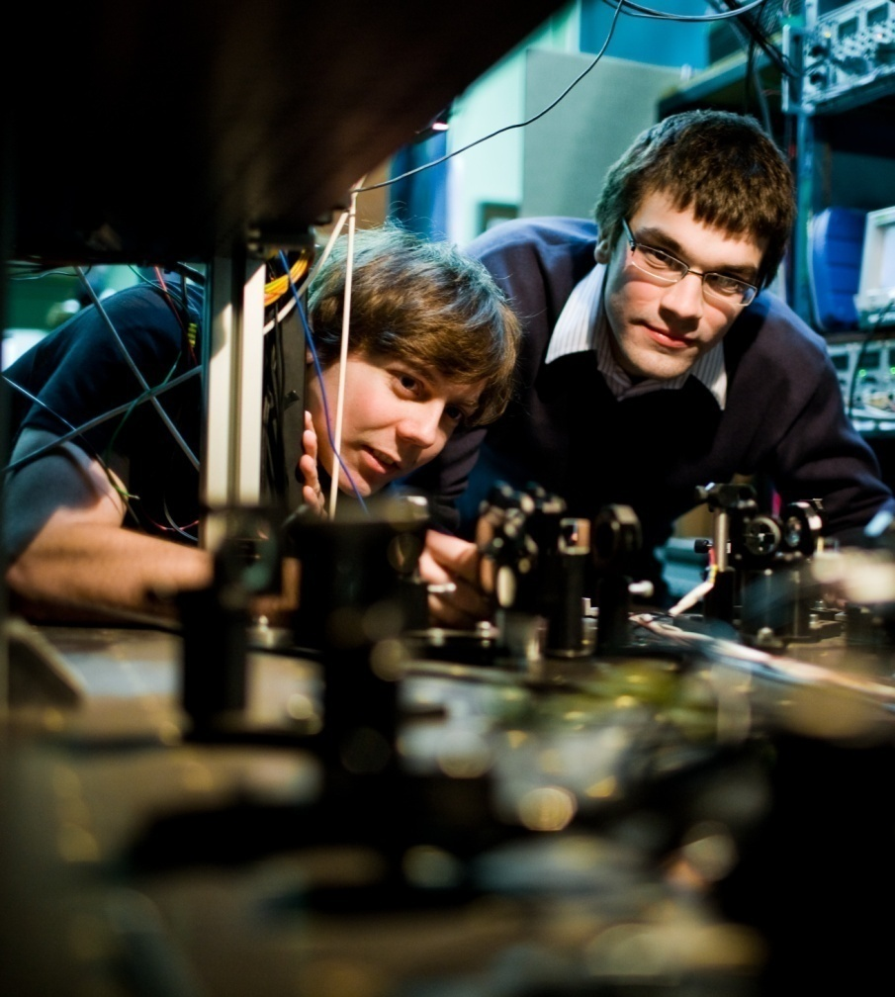
Program START stypendia dla młodych uczonych
Do 120 rocznych stypendiów o wartości 28,000 PLN
budżet programu to około 3 mln PLN
ocenie podlega dorobek naukowy oraz przedstawione osiągnięcie badawcze
możliwość finansowania Stypendium wyjazdowego
stypendia najlepszych laureatów mogą zostać powiększone o środki uzyskane z 1% dla organizacji pożytku publicznego
Fot.: Członkowie zespołu badawczego prof. Wojciecha Gawlika z Uniwersytetu Jagiellońskiego w Krakowie

Slide 32
Program START
Kandydaci:
młodzi uczeni do 30 (32) roku życia
doktoranci lub doktorzy szkoły wyższej lub innej instytucji prowadzącej badania B+R
znaczący, udokumentowany dorobek badawczy
termin składania wniosków
31 października 2018 r.
Fot.: Laureatka programu Start – Dorota Pudzianowska

Slide 33
Przedłużenie wieku w programie START
z tytułu urodzenia lub przysposobienia dziecka - wiek ulega przedłużeniu w przypadku kobiet, które urodziły dziecko lub osób, które przysposobiły dziecko, o 1 rok na każde dziecko, niezależnie od daty urodzenia lub przysposobienia dziecka,
z tytułu przerwy w pracy naukowej o maksymalnie 2 lata - wiek ulega przedłużeniu o wszystkie udokumentowane okresy przerw w prowadzeniu badań naukowych, trwające łącznie nie krócej niż 12 miesięcy w przypadku ubiegania się o przedłużenie o jeden rok lub nie krócej niż 24 miesiące, w przypadku ubiegania się o przedłużenie o dwa lata.

Slide 34
Program START stypendia dla młodych uczonych
Obszary badawcze i grupy recenzenckie:
nauki o życiu i o Ziemi: nauki biologiczne, (np. biologia środowiskowa, biologia molekularna, biochemia), nauki medyczne, nauki o Ziemi
nauki chemiczne i o materiałach, (np. chemia, biochemia, chemia fizyczna, inżynieria materiałowa, inżynieria chemiczna, technologia chemiczna)
nauki matematyczno-fizyczne i inżynierskie, (np. fizyka, astronomia, chemia fizyczna, elektronika, informatyka)
nauki humanistyczne i społeczne

Slide 35
Kryteria oceny wniosków START
dorobek naukowy kandydata: naukowa jakość i oryginalność; ocena jakości, a nie ilości całości dorobku naukowego
dotychczasowe badania kandydatów: umiejętność wskazania konkretnego osiągnięcia badawczego i własnego wkładu w to osiągnięcie
plany badawcze na najbliższy rok: nowatorstwo, doskonałość naukowa

Slide 36
Programy Wydawnicze

Slide 37
Program Monografie
monografie z zakresu nauk humanistycznych i społecznych
niepublikowane wcześniej prace polskich autorów, charakteryzujące się wysokim poziomem naukowym, odkrywczością założeń i istotną wagą wyników
prace autorów zagranicznych na tematy dotyczące Polski
do chwili obecnej w serii ukazało się 190 pozycji

Slide 38
Program Monografie
Laureatom konkursu Fundacja zapewnia pokrycie kosztów wydania pracy w serii Monografie FNP oraz honorarium w wysokości 15 000 zł

Slide 39
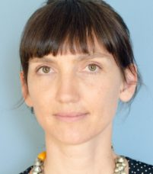
Program Monografie
prace w dwóch egzemplarzach należy składać w dowolnym terminie konkurs odbywa się w trybie ciągłym
wnioski w wersji elektronicznej i papierowej
Koordynator Programu
Dr Karolina Marcinkowska
tel.: 22 311 84 31
e-mail: Karolina.Marcinkowska@fnp.org.pl

Slide 40
Dziękuję za uwagę
Krystyna Frąk
Starszy Koordynator Programu
tel. 22 845 95 11
krystyna.frak@fnp.org.pl

Slide 41
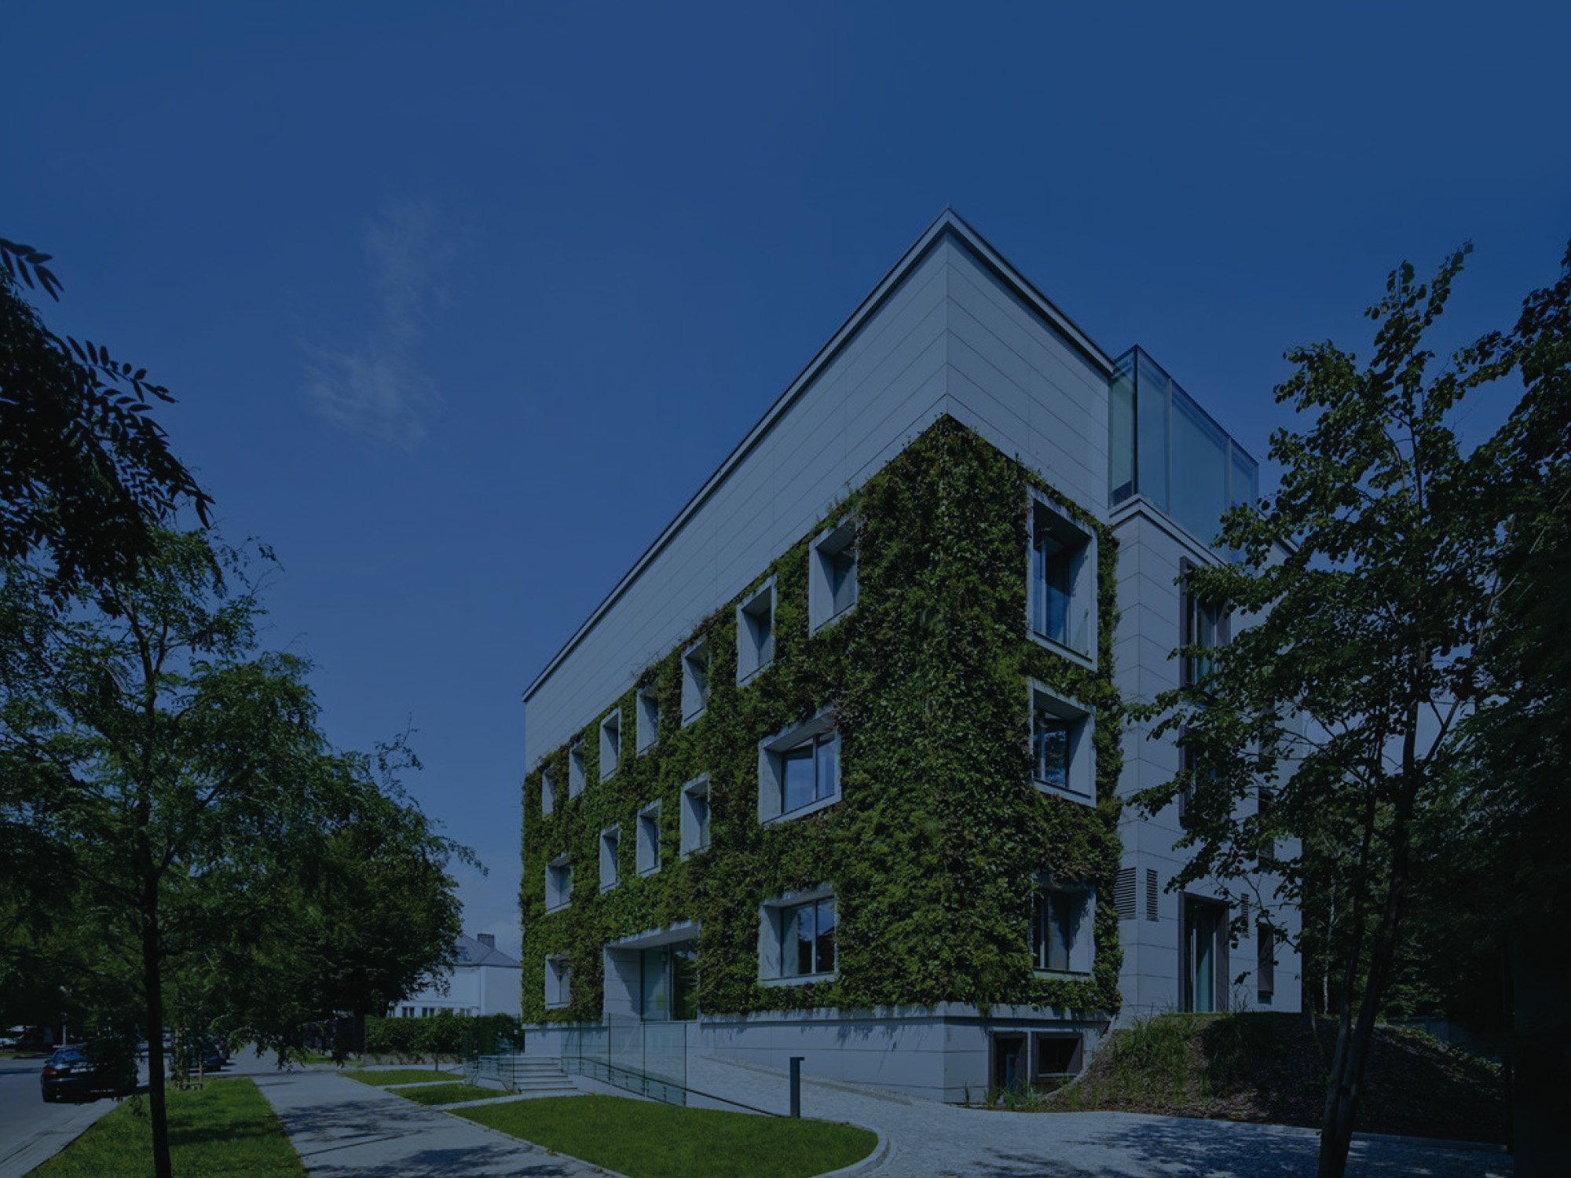
www.facebook.com
www.twitter.com
www.youtube.com
www.fnp.org.pl

